Slide 1
2011/12 – 1Q
9-enero-2012
Proyecto Final de Carrera
Desarrollo de Aplicación con
.NET Framework 4.0.
Alumno: Xabier Moja Mateos
Consultor: Juan Carlos González Martín

Slide 2
Contenidos
Introducción.
Objetivos.
Aplicación de Ingeniería Informática.
.NET Framework 4.0.
Productos obtenidos.
Futuro y mejoras.
Conclusiones.

Slide 3
Introducción
Empresa XM
Ingeniería

Slide 4
Objetivos
Propios de MPT como cliente.
Específicos de XM como empresa:
Arquitectura y componentes.
Experiencia en .NET.

Slide 5
Ingeniería Informática
Gestión del proyecto.
Análisis.
Arquitectura y diseño con patrones.
Abstracción.
Implementación ágil con SCRUM.

Slide 6
.NET Framework 4.0
Estudio y selección:
Cumplir los requerimientos.
Aprovechar su integración.
Principales componentes utilizados:
EF 4.1, WCF RIA Services,
EL 5.0, Silverlight y LightSwitch.
Fogsoft MonoReport, C# y otros.

Slide 7
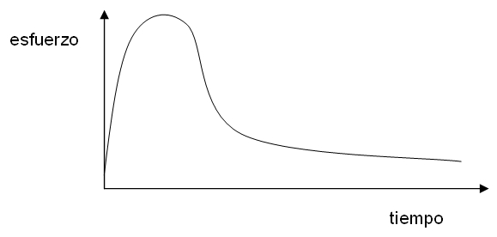
Productos obtenidos
División principal según objetivos:
Componentes base.
Aplicación.

Slide 8
Productos obtenidos (I) – Componentes base
Arquitectura definida.
Componentes diseñados e implementados.
Metodología y proceso de desarrollo.
Experiencia y formación en .NET.

Slide 9
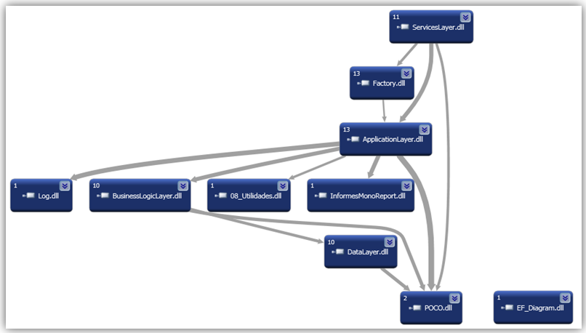
Productos obtenidos (I) – Componentes base
Arquitectura.
Componentes.
Proceso.
.NET 4.0.

Slide 10
Productos obtenidos (II)
Aplicación
Instalación.
Manual de usuario.
Aplicación…

Slide 11
Futuro y mejoras
Futuro:
Aplicación web.
Mejoras:
Más funcionalidades.
Tecnología y componentes.
Proceso y documentación.

Slide 12
Conclusiones
Cumplimiento de objetivos.
Duración y planificación.
Labor de Ingeniería.
.NET Framework 4.0.
Gestión y comunicación.

Slide 13
Fin
Quedamos emplazados al turno de preguntas del 23 al 26 de enero.
Para cualquier pregunta o cuestión adicional: jmoja@uoc.edu.
¡Muchas gracias por la atención!

